Slide 1

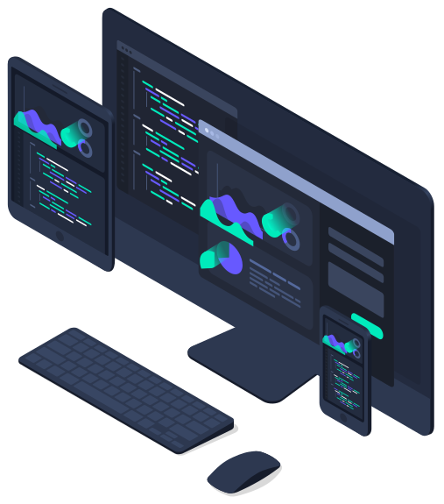



Python
разработчик
Lesson 25

Slide 2
MVC — модель-представление-контроллер
Статическая страница на HTML не умеет реагировать на действия пользователя. Для двухстороннего взаимодействия нужны динамические веб-страницы. MVC — ключ к пониманию разработки динамических веб-приложений, поэтому разработчику нужно знать эту модель.
MVC расшифровывается как «модель-представление-контроллер» (от англ. model-view-controller). Это способ организации кода, который предполагает выделение блоков, отвечающих за решение разных задач. Один блок отвечает за данные приложения, другой отвечает за внешний вид, а третий контролирует работу приложения.
Основная цель применения MVC состоит в разделении данных и бизнес-логики от визуализации. За счет такого разделения повышается возможность повторного использования программного кода: например, добавить представление данных какого-либо существующего маршрута не только в виде HTML, но и в форматах JSON, XML, PDF, XLSX становится очень просто и не требует изменений слоя бизнес-логики исходного маршрута.

Slide 3
Компоненты MVC
Модель / Model — предоставляет собой объектную модель некой предметной области, включает в себя данные и методы работы с этими данными, реагирует на запросы из контроллера, возвращая данные и/или изменяя своё состояние. При этом модель не содержит в себе информации о способах визуализации данных или форматах их представления, а также не взаимодействует с пользователем напрямую.
Представление / View — отвечает за отображение информации (визуализацию). Одни и те же данные могут представляться различными способами и в различных форматах. Например, коллекцию объектов при помощи разных представлений можно представить на уровне пользовательского интерфейса как в табличном виде, так и списком; на уровне API можно экспортировать данные как в JSON, так в XML или XSLX.
Контроллер / Controller — обеспечивает связь между пользователем и системой, использует модель и представление для реализации необходимой реакции на действия пользователя. Как правило, на уровне контроллера осуществляется фильтрация полученных данных и авторизация — проверяются права пользователя на выполнение действий или получение информации.

Slide 4
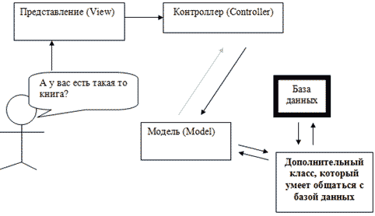
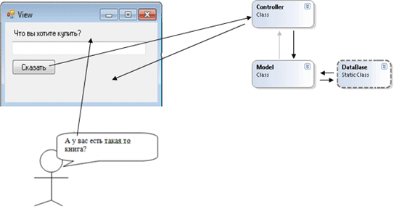
Разбираем MVC на примерах

Slide 5
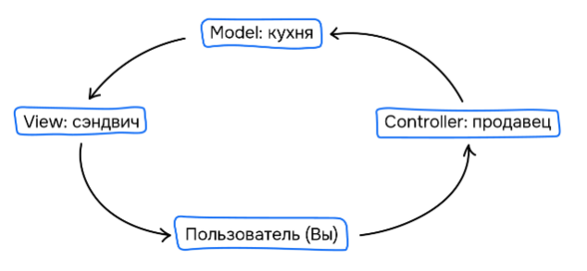
Разбираем MVC на примере магазина
Представьте, что вы пришли в магазин или кафе, где можно заказать сэндвич. В меню есть бутерброды с тунцом, индейкой и ветчиной. Вы заказываете сэндвич с индейкой. Продавец понимает вас с полуслова. Он поворачивается в сторону кухни и говорит поварам, чтобы они приготовили сэндвич с индейкой.
У поваров под рукой есть разные продукты: тунец, индейка, ветчина, сыр, листья салата и другие ингредиенты, которые добавляют в бутерброды. Они выбирают только то, что нужно для вашего сэндвича с индейкой. Вы получаете свой заказ.
Покупку бутерброда можно описать через MVC:
Модель: кухня, на которой повар делает сэндвич
Представление: готовый бутерброд, который вы с удовольствием едите
Контроллер: продавец или бармен, который принимает заказ и передаёт его на кухню.

Slide 6
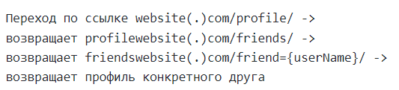
Паттерн MVC в реальной веб-разработке
Контроллер
Контроллер обрабатывает входящие запросы. Во фреймворке это может заключаться в определении конкретных URL, на которые попадает пользователь при переходе по ссылке или при нажатии кнопки. Рассмотрим это на примере сайта, который отдает пользователю список его друзей:

Slide 7
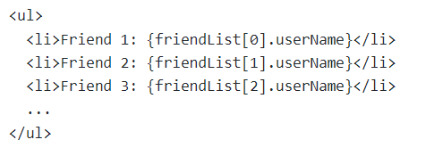
Паттерн MVC в реальной веб-разработке
Модель
Модель отвечает за данные, которые хранятся и обрабатываются на сервере.
Представление
Это HTML-шаблон, который возвращает сервер после обработки запроса. Если запрос корректно обрабатывается, вы получаете веб-страницу со списком друзей. Если запрос некорректный, вы попадаете на страницу ошибки 404.

Slide 8
Паттерн MVC в реальной веб-разработке
Модель
Модель отвечает за данные, которые хранятся и обрабатываются на сервере.
Представление
Это HTML-шаблон, который возвращает сервер после обработки запроса. Если запрос корректно обрабатывается, вы получаете веб-страницу со списком друзей. Если запрос некорректный, вы попадаете на страницу ошибки 404.

Slide 9
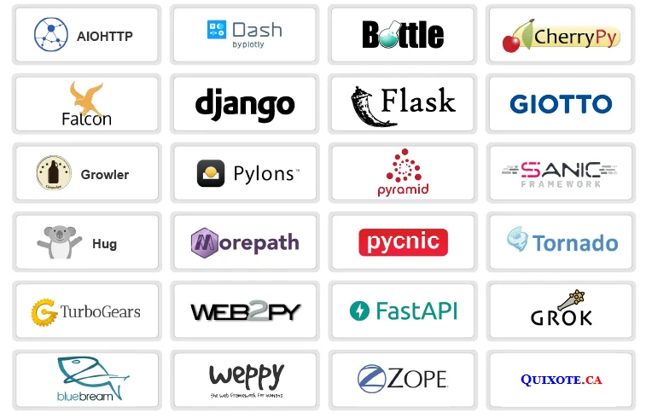
Framework
Фреймворк (англ. framework – каркас) – это программная среда, которая упрощает и ускоряет создание программного обеспечения. При использовании фреймворков вы пишете только тот код, который реализует логику, специфическую для вашего продукта. Вам не приходится самостоятельно обеспечивать работу с базой данных, аутентификацию, поддержку сеансов и т. п. Все это реализовано во фреймворках. Для создания веб-приложений используются веб-фреймворки.
Зачем нужны фреймворки
Существуют задачи, общие для различных веб-сайтов, веб-приложений и других продуктов. Это маршрутизация, взаимодействие с базой данных, аутентификация пользователей, поддержка сеансов, защита от веб-атак, кеширование, отделение логики от представления и многое другое. Создавать код для выполнения этих задач каждый раз – это неоправданная трата времени и усилий. Код для выполнения таких задач реализован во фреймворках.
избавляют от необходимости писать код каждый раз заново;
ускоряют процесс разработки;
упрощают работу над приложением;
позволяют сконцентрироваться на логике, специфичной для приложения;
отделяют логику от представления;
реализуют базовую функциональность веб-продукта.

Slide 10
Framework
Чем фреймворк отличается от библиотеки
Библиотека содержит набор функций для решения задач из определенной области. Бывают библиотеки для работы с датой и временем, случайными числами, файловой системой, HTTP-запросами, сериализацией в различных форматах.
Библиотека не определяет структуру приложения. При работе с ней пользователь решает, что и когда вызывать.
Фреймворк определяет архитектуру приложения и обеспечивает взаимодействие между его компонентами. Он содержит различные библиотеки и использует их для создания каркаса приложения. При работе с фреймворком происходит инверсия управления. Не пользователь, а фреймворк устанавливает, когда вызывать пользовательские функции.

Slide 11
Классификация фреймворков
Бэкенд-фреймворки
Работают на стороне сервера и обеспечивают работу веб-приложения или веб-сайта. С их помощью можно создавать базовые страницы и формы, проверять входные данные и формировать выходные. В частности, в них реализованы функции для работы с базой данных и защиты от атак.
Примерами бэкенд-фреймворков служат Laravel и CakePHP для PHP, Django и Flask для Python, Express.js для Node.js и Ruby on Rails для Ruby.
Фронтенд-фреймворки
Отвечают за представление веб-страницы, ее внешний вид. Обеспечивают одинаковое отображение веб-страницы во всех браузерах. Упрощают работу со стилями, анимацией и позволяют создавать привлекательные интерактивные интерфейсы.
В числе самых распространенных фронтенд-фреймворков – Vue.js, Bootstrap, Foundation, Angular, React.
Фуллстек-фреймворки
Эти веб-фреймворки работают и на стороне клиента, и на стороне сервера. Примерами фуллстек-фреймворков служат Meteor, Next.js и Nuxt.

Slide 12

Python-фреймворки
Самый известный и очень популярный фреймворк для Python. Обладает полной функциональностью для создания веб-приложений и веб-сайтов. Предоставляет готовый интерфейс администратора, комментарии, возможности управления пользователями.
Django предлагает удобную систему шаблонов с наследованием, встроенные возможности аутентификации, простую маршрутизацию и многие другие возможности.
Этот фреймворк работает с такими базами данных, как PostgreSQL, MySQL, SQLite и Oracle.
Предоставляет веб-сервер для этапа разработки.
В целом, фреймворк прост в изучении и использовании и подходит для создания проектов решений объема и назначения.

Slide 13

Python-фреймворки
В данном микрофреймворке реализован минимальный набор базовых функций, но при этом его можно расширять.
Благодаря своей простоте подходит для начинающих программистов, которые знакомятся с веб-фреймворками.
Flask устанавливается и настраивается быстрее других фреймворков. В него включен встроенный отладчик и сервер. Работает на движке Jinja2, но может взаимодействовать и с другими.
Flask используется для решения конкретных задач и не обладает широким функционалом.

